Slide 1
Графика в Питон

Slide 2
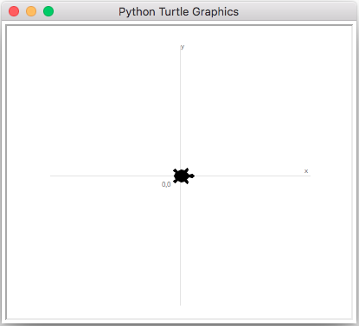
библиотекa turtle
В языке программирования Python есть исполнитель Черепашка который содержится в подключаемой библиотеке turtle.
Чтобы подключить и активировать Черепашку надо добавить команду:
import turtle
Черепашка всегда появляется в середине экрана, в начале системы отсчета координат,
как показано на скриншоте.

Slide 3
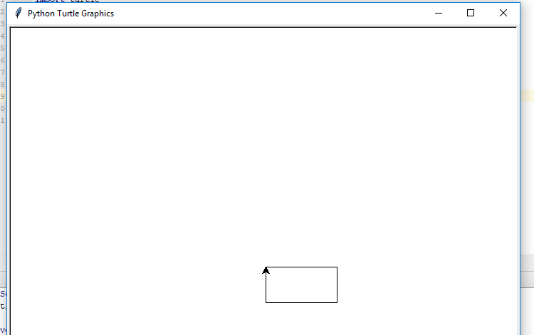
Пример
import turtle
turtle.forward(100)
turtle.right(90)
turtle.forward(50)
turtle.right(90)
turtle.forward(100)
turtle.right(90)
turtle.forward(50)
turtle.mainloop()

Slide 4
библиотекa turtle
turtle.forward(100) – вперед на 100 точек;
turtle.backward(100) – назад на 100 точек;
turtle.right(90) – повернуть направо га 90 град.;
turtle.left(90) – повернуть налево на 90 град.;
turtle.penup() – поднять перо;
turtle.pendown() – опустить перо;
turtle.hideturtle() – спрятать черепашку;
turtle.showturtle() – показать черепашку;
turtle.mainloop() – оставить графическое окно;

Slide 5
библиотекa turtle
переместить черепашку в нужные нам координаты:
turtle.goto(x,y)
turtle.setpos(x, y)
turtle.setposition(x, y)
turtle.setx(x)
turtle.sety(y) turtle.home()

Slide 6
библиотекa turtle
Команды рисования
turtle.dot(5)
turtle.dot(5, "red")
turtle.circle(50)
turtle. circle(50, 180)
turtle. circle(50, 360, 6)

Slide 7
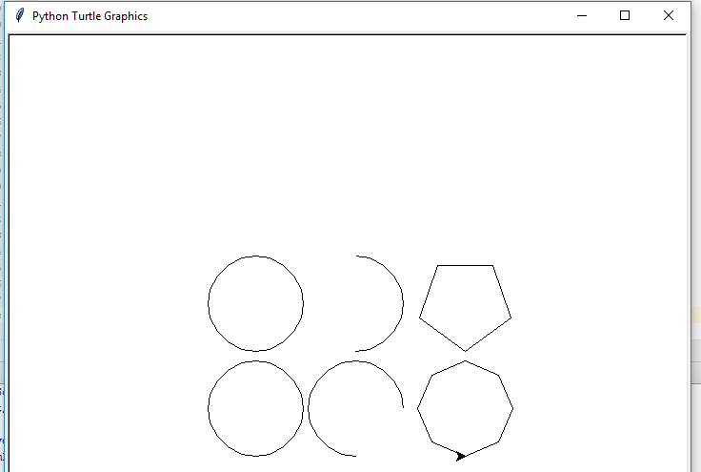
import turtle
turtle.penup()
turtle.goto(-100, 5)
turtle.pendown()
#Рисуем окружность
turtle.circle(50)
turtle.penup()
turtle.goto(-100, -5)
turtle.pendown()
turtle.penup()
turtle.goto(5, 5)
turtle.pendown()
#Рисуем дугу в 180 градусов
turtle.circle(50, 180)
turtle.penup()
turtle.goto(5, -105)
turtle.pendown()
turtle.seth(0)
#Рисуем дугу в 270 градусов с отрицательным значением
turtle.circle(50, -270)
turtle.penup()
turtle.goto(120, 5)
turtle.pendown()
turtle.seth(0)
#Рисуем пятиугольник
turtle.circle(50,360,5)
turtle.penup()
turtle.goto(120, -105)
turtle.pendown()
#Рисуем восьмиугольникt
urtle.circle(50,360,8)turtle.mainloop()

Slide 8
библиотекa turtle
turtle.color('строка_цвета') - установка цвета;
turtle.width(n) - установка толщины пера;
turtle.fill(flag) - установка режима закрашивания (0/1);
turtle.write('строка') – вывод текста
turtle.clear() – очитка окна

Slide 9
библиотекa turtle
turtle.speed() – задание скорости
“fastest”: 0
“fast”: 10
“normal”: 6
“slow”: 3
“slowest”: 1

Slide 10
библиотекa turtle
turtle.xcor() – вернуть координату по х;
turtle.ycor() – вернуть координату по х;
turtle.position() - Получить текущие координаты; turtle.towards(x, y) - Получить угол между т.п. и прямой к точке (x,y);
turtle.heading() - Получить текущий угол к вертикали;
turtle.distance(x, y) - Получить расстояние до точки (x,y);

Slide 11
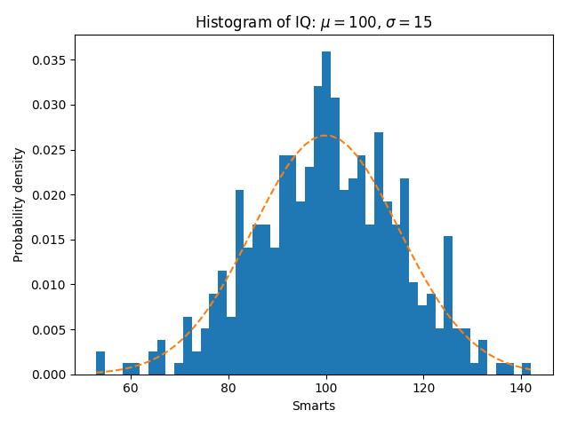
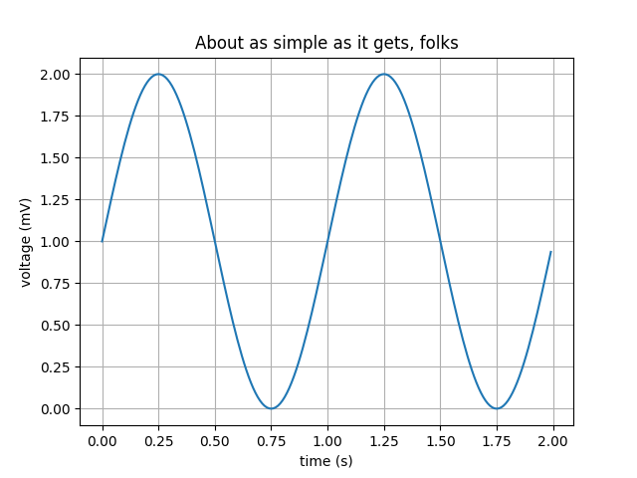
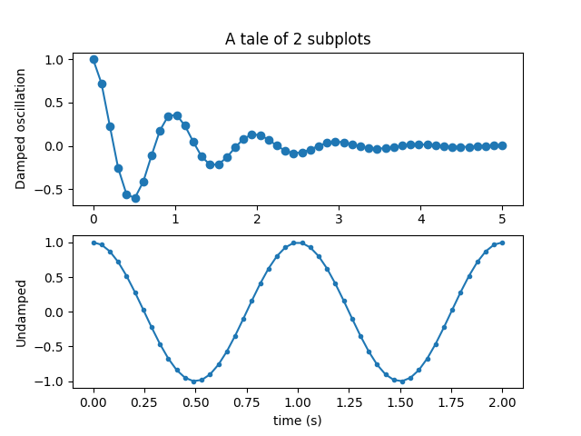
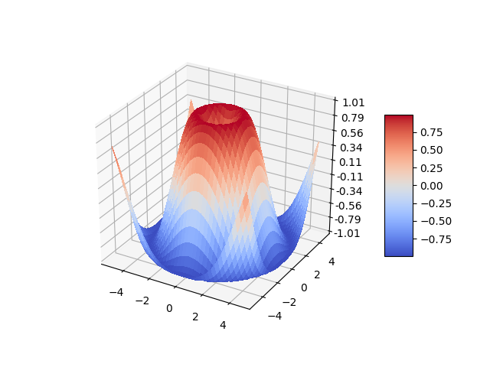
Программа рисования графиков

Slide 12
Программа рисования графиков

Slide 13
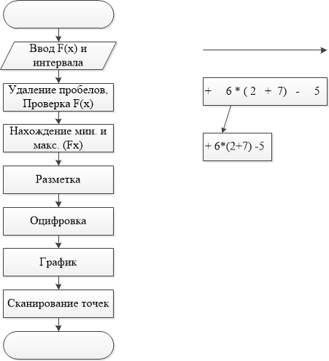
Программа рисования графиков

Slide 14
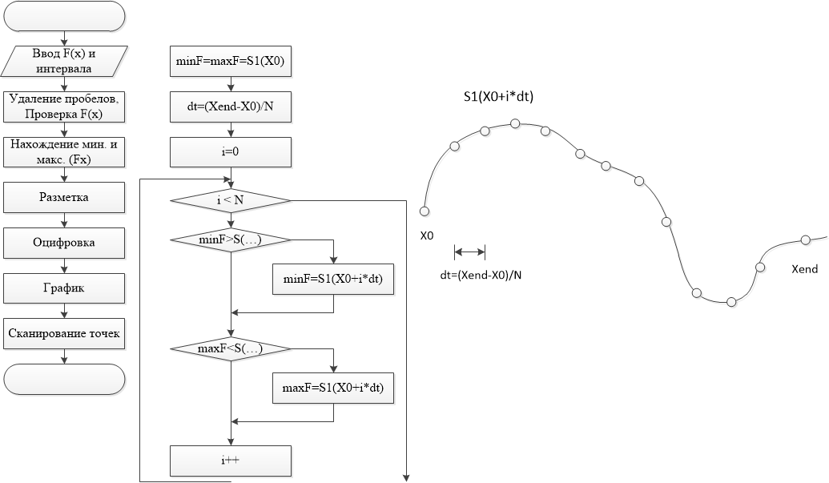
Программа рисования графиков

Slide 15
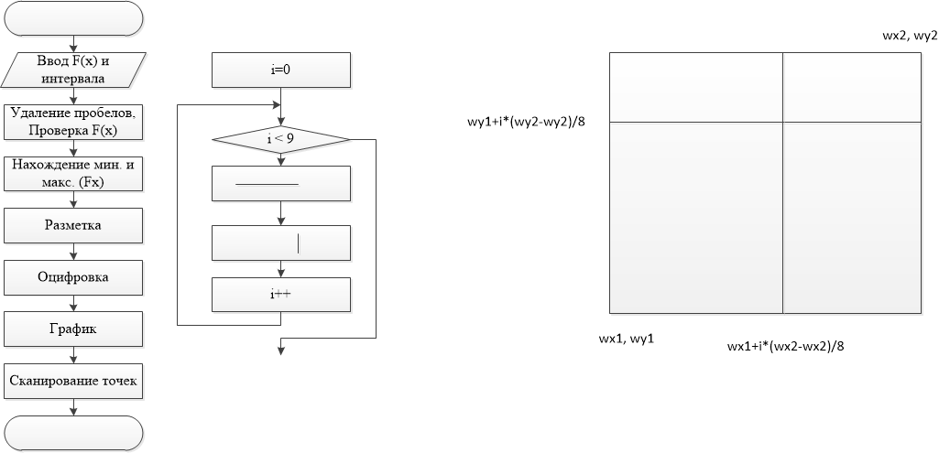
Программа рисования графиков

Slide 16
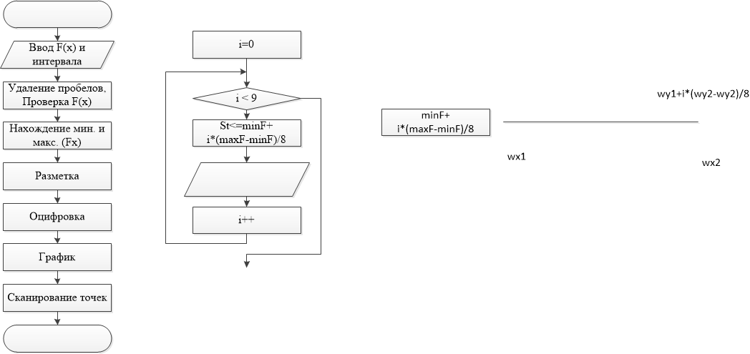
Программа рисования графиков

Slide 17
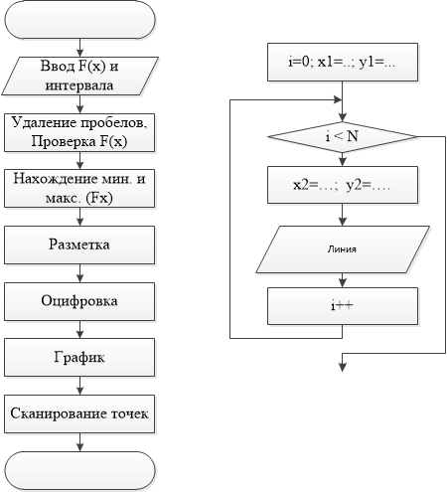
Программа рисования графиков

Slide 18
Программа рисования графиков
Этапы выполнения
Программа интерпретатора математического выражения;
Добавить программу вывода графика;
Добавить сканирование точек.

